Slide 1

دانشگاه جیرفت
دانشکده کشاورزی
گروه مهندسی بیوسیستم
طراحی ماشین‌های خاک ورزی
Design of Tillage Machines
فصل دوم:
خواص فیزیکی و مکانیکی خاک‌های کشاورزی

Slide 2


Slide 3
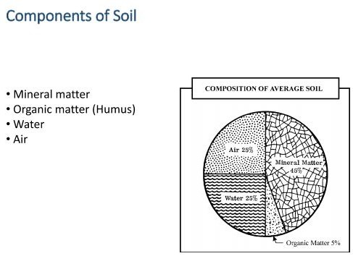
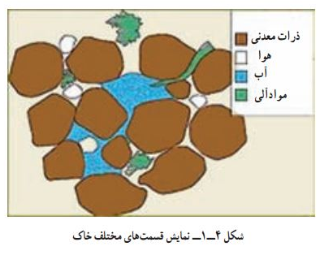
اجزای تشکیل دهنده خاک

Slide 4
مطالعه خاک
بخش جامد خاک مجموعه‌ای بسیار پیچیده از ذرات مواد معدنی و آلی است.
درصدکوچکی از بخش جامد خاک (حدود 3%) را مواد آلی تشکیل می‌دهند.
برای مطالعه خاک از دیدگاه مهندسی زراعی دو جنبه زراعی و فیزیکی-مکانیکی خاک باید بطور همزمان مورد بررسی قرار گیرد.
برای تحلیل مسائل مربوط به طراحی و ساخت ماشین‌ها و ادوات خاکورزی خصوصیات تکنولوژیک خاک هم باید مورد بررسی قرار گیرند.

Slide 5
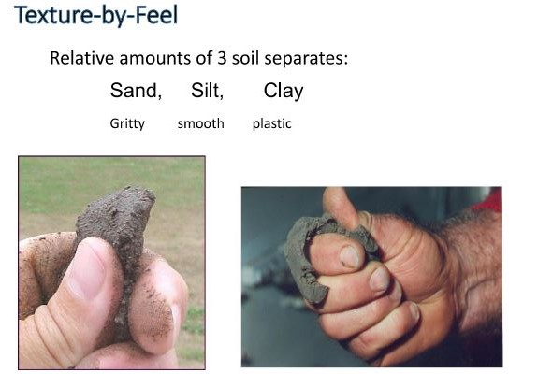
بافت خاک Soil Texture

Slide 6
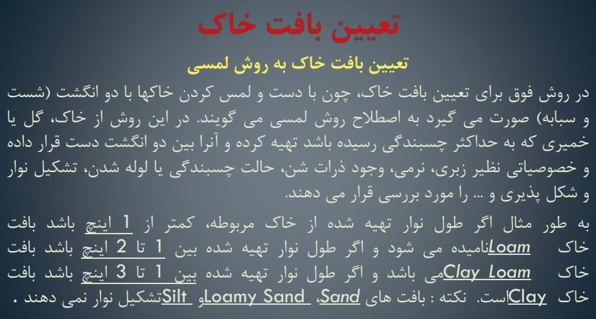
بافت خاک Soil Texture

Slide 7
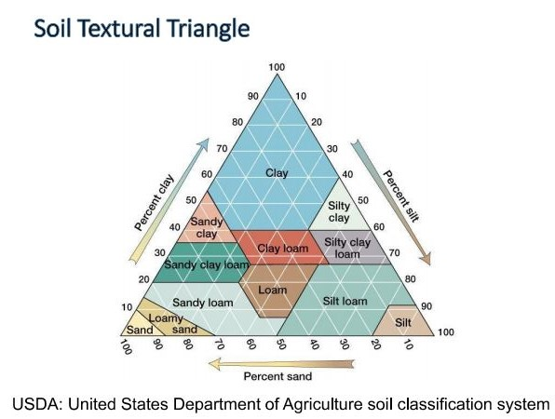
مثلث بافت خاک

Slide 8
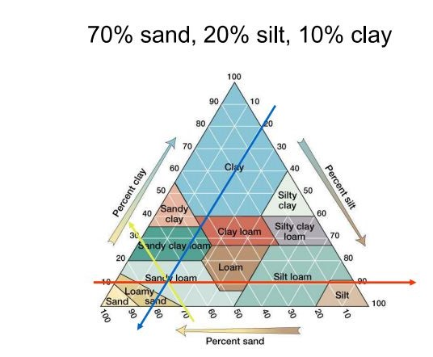
مثلث بافت خاک

Slide 9
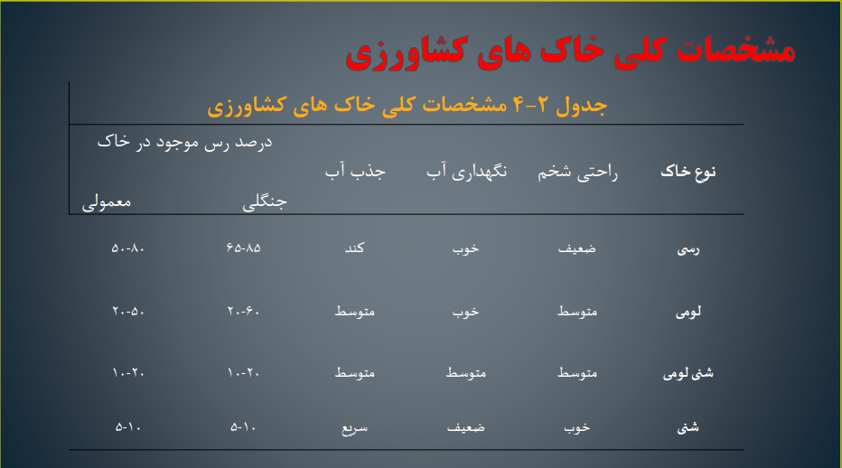

Slide 10
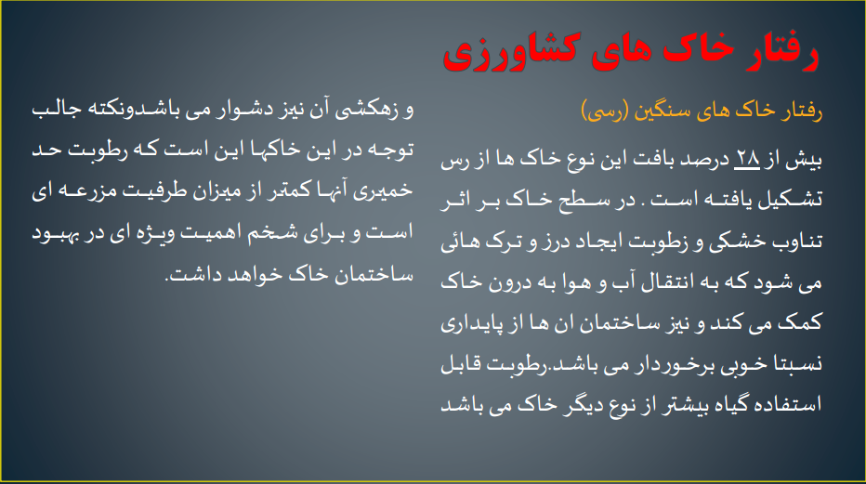

Slide 11
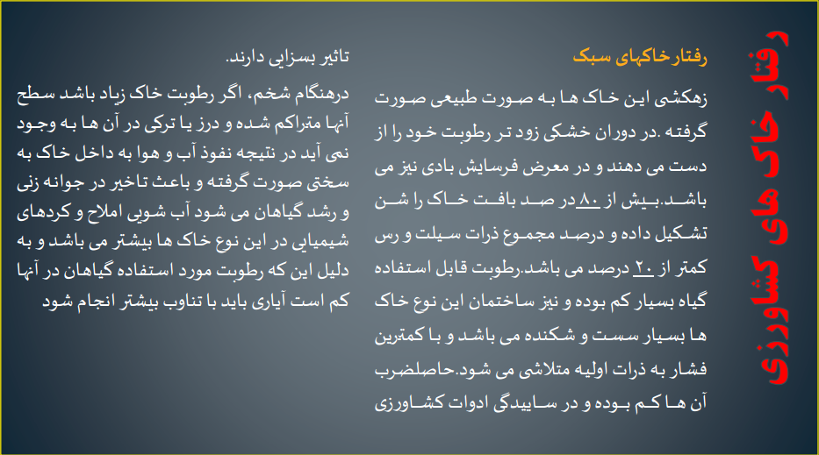

Slide 12
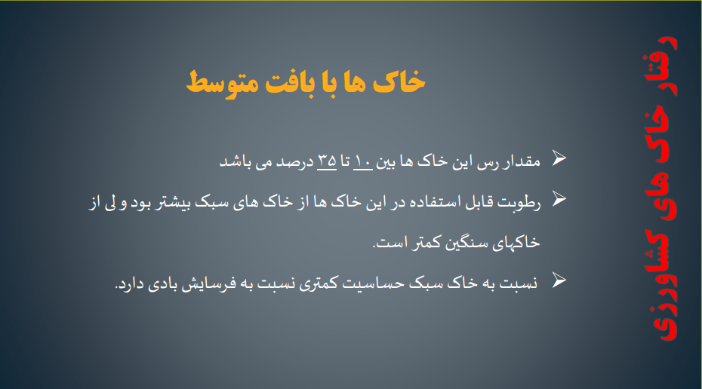

Slide 13
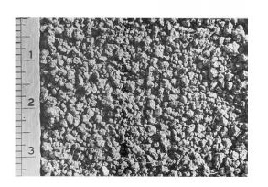
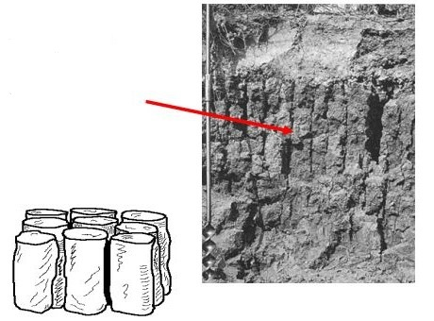
ساختمان خاک Soil Structure
ساختمان خاک بیانگر چگونگی قرارگیری بخش‌های مختلف خاک و آرایش فضایی ذرات اولیه آن در کنار یکدیگر است.
انواع ساختمان خاک :
دانه ای
منشوری
مکعبی یا بلوکی
ورقه ای یا صفحه ای

Slide 14
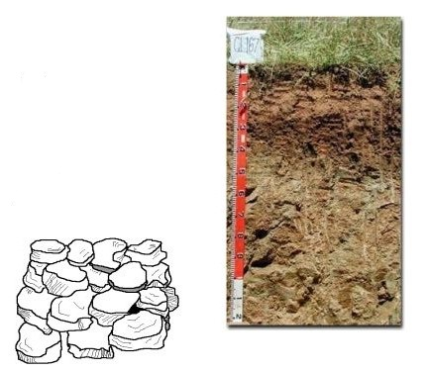
ساختمان بلوکی خاک

Slide 15
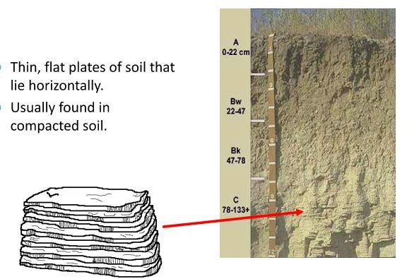
ساختمان ورقه ای خاک

Slide 16
جدول نام و اندازه انواع ساختمان خاک (بر حسب میلیمتر) ]برزگر، 1383 [
اندازه ساختمان | قطرخاکدانه­های دانه­ای | قطرخاکدانه­های صفحه­ای | قطرخاکدانه­های مکعبی | قطرخاکدانه­های منشوری و ستونی
خیلی ریز | 1> | 1> | 5< | 10<
ریز | 2-1 | 2-1 | 10-5 | 20-10
متوسط | 5-2 | 5-2 | 20-10 | 50-20
درشت | 10-5 | 10-5 | 50-20 | 100-50
خیلی درشت | 10< | 10< | 50< | 100<

Slide 17
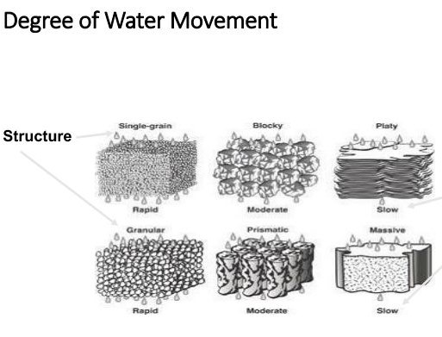

Slide 18
اهمیت ساختمان خاک
ساختمان خاک مشخص کننده میزان فشردگی
  ریشه گیاه باید قادر باشد بسهولت در خاک نفوذ کند
  برای نفوذ ریشه گیاه انرژی مصرف می کند
خلل و فرج کوچک و بزرگ هر دو برای جریان آب و هوا و ریشه مهم هستند
  در صورت وجود خلل و فرج ریشه ی تواند در خاک بسهولت نفوذ کند
  با شخم زمین سبب ایجاد خلل و فرج شده مصرف انرژی برای رشد ریشه کاهش می یابد
در خاک شنی ساختمان وجود ندارد؛ میزان خلل و فرج بستگی به اندازه ذرات شن دارد
  وجود مواد الی سبب بهم چسبیدن ذرات خاک و تشکیل ساختمان می شود
در خاک رسی عامل تعیین کننده خلل و فرج ساختمان خاک است
  بدلیل ریز بودن ذرات ، نفوذ پذیری ضعیف است
خاک های لوم از اینجهت در حد وسط هستند
نقش مواد الی در ساختمان خاک
  در خاک های سبک با بهم پیوستن ذرات باعث بهبود ساختمان می شود
  در خاک های لوم باعث پایداری
  در خاک های سنگین باعث شکنندگی

Slide 19
خواص فیزیکی خاک
خلل و فرج Porosity
  عبارتست از مقدار نسبی خلل و فرج در خاک (n)
  نسبت حجم خلل و فرج به حجم کل خاک
نسبت خلل و فرج Void Ratio (e)
  بیان دیگری از تخلل خاک
  نسبت حجم خخل و فرج به حجم بخش جامد خاک
رطوبت خاک Water Content
  نسبت وزن اب موجود در خاک به وزن بخش جامد خاک به درصد
در جه اشباع Degree of Saturation
  درصدی از خلل و فرج که توسط آب پر شده است
وزن مخصوص (دانسیته) Density (وزن واحد حجم خاک در حالت های مختلف)
  حقیقی
  ظاهری Bulk Density
  خشک Dry Density

Slide 20
هوا
W_{a}
V حجم کل نمونه خاک
V_{v} حجم خلل و فرج
V_{a} حجم هوای نمونه
V_{w} حجم آب نمونه
V_{s} حجم بخش جامد
W وزن کل نمونه
W_{w} وزن اب نمونه
W_{s} وزن بخش جامد
خلل و فرج
e نسبت خلل و فرج
W درصد رطوبت
S_{r} درجه اشباع
وزن مخصوص ظاهری
γ_{d} وزن مخصوص خشک
γ_{s} وزن مخصوص حقیقی
V_{a}
V_{v}
آب
W_{w}
V
W
V_{w}
جامد
W_{s}
V_{s}
وزن مخصوص حقیقی بین 2/6 و2/8، شنی 2/65 و رسی 2/75

Slide 21
مثال: نمونه ای خاک به حجم cc 100 وزنی برابر 165 گرم ، رطوبت آن 49% ، وزن مخصوص حقیقی 2/6 : خلل و فرج، درصد خلل و فرج، درجه اشباع و وزن مخصوص خشک نمونه چقدر است؟
درصد رطوبت
حل:
وزن بخش جامد
وزن اب موجود در خاک
حجم بخش جامد خاک
حجم آب موجود درخاک
حجم خلل و فرج پر شده از هوا
نسبت خلل و فرج
خلل و فرج
درجه اشباع
چگالی ظاهری خشک خاک

Slide 22
تمرین
نمونه ای از خاک با رطوبت 30% و وزن مخصوص ظاهری g/cc 1.8 و وزن مخصوص حقیقی 2.7 g/cc موجود است. نسبت خلل و فرج و درجه اشباع این خاک را بدست آورید.) حجم کل خاک را واحد فرض کنید)

Slide 23
خواص مکانيکی خاک
1- مقاومت برشي
2- اصطكاك
3- چسبندگي
این خواص از دو جهت برای عملیات خاک ورزی اهمیت دارند:
عملکرد کششی تراکتور
نیروی مورد نیاز برای ادوات خاکورزی

Slide 24
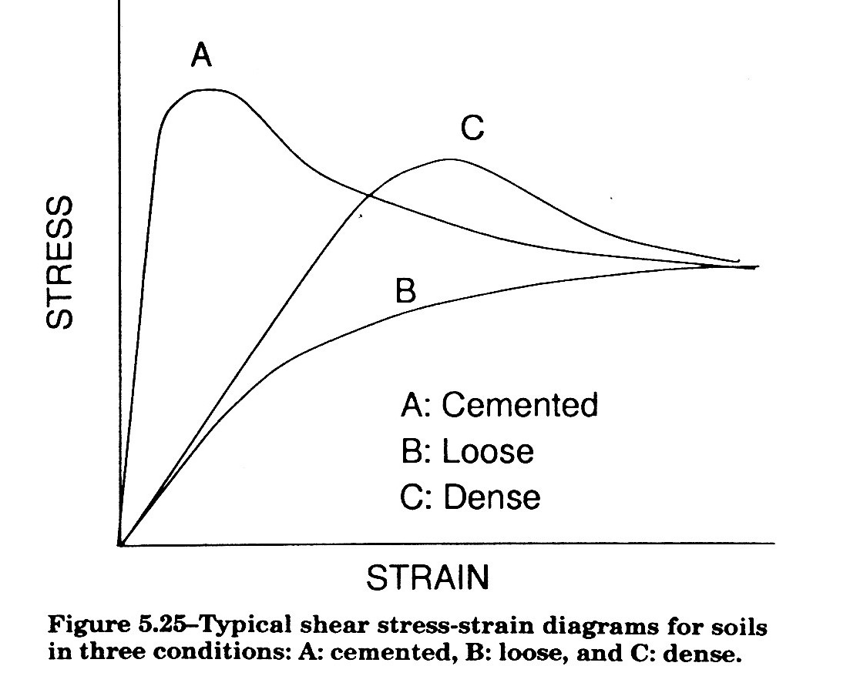
مقاومت برشی Shear Strength
24

Slide 25
قانون موهر- کولن
گسیختگی در مواد موقعی رخ می دهد که تنش برشی در صفحه ای خاص از مقاومت برشی ماده بیشتر باشد
مقاومت برشی (S) در هر صفحه ای تابعی از تنش عمودی (σ) در ان صفحه است.
S=f (σ)

Slide 26
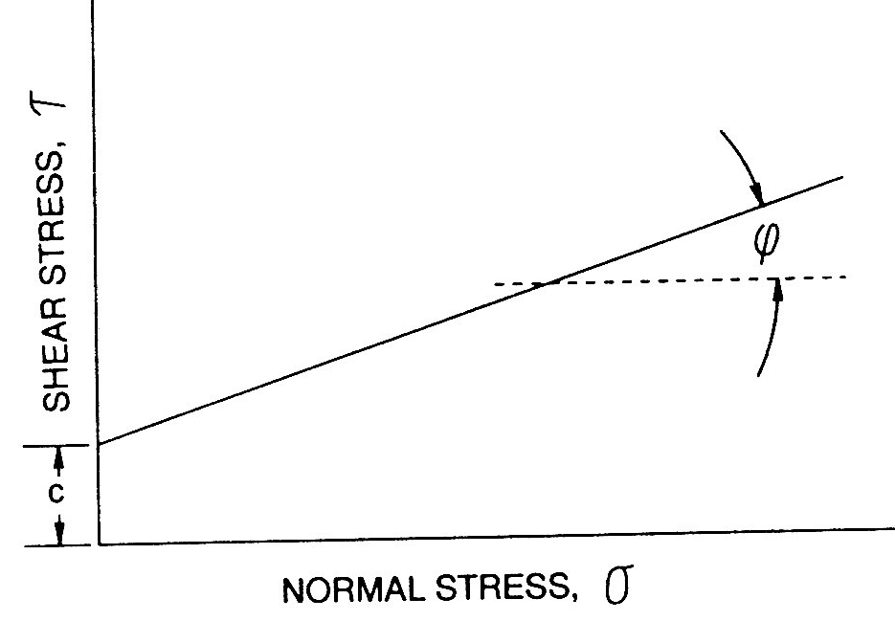
پوش گسیختگی در خاک
Soil Failure Envelope

Slide 27
جمع بندي مقاومت برشيResistance to shear (shear strength)
مقاومت خاك از طريق همچسبي cohesion و اصطكاك داخلي ايجاد مي شود
خاك هاي رسي اشباع اصطكاك داخلي ندارند
وزن بر روي مقاومت خاك رسي تاثير ندارد
خاك هاي شني چسبندگي ندارند بنابراين مقاومت آنها تنها در اثر اصطكاك داخلي است
در خاك شني تنها وزن باعث افزايش مقاومت مي گردد

Slide 28
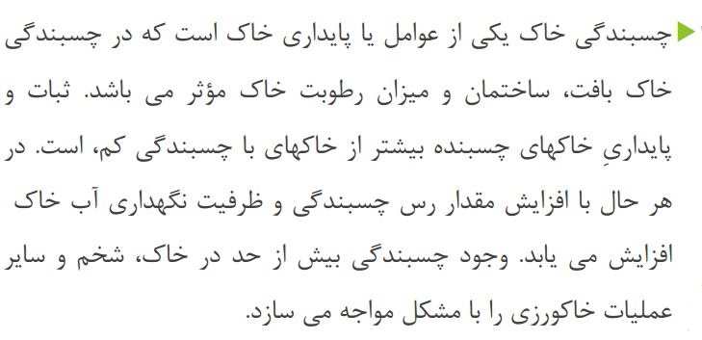
چسبندگي خاک

Slide 29
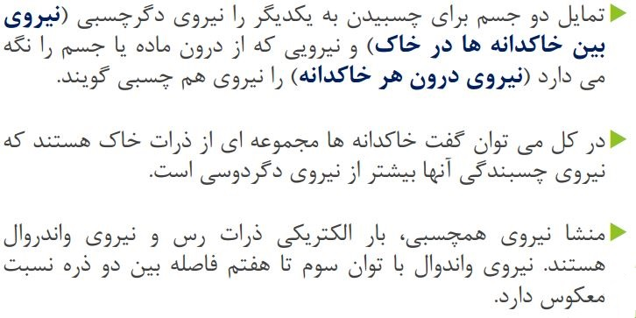
چسبندگي
همچسبي Cohesion
دگر چسبي Adhesion

Slide 30
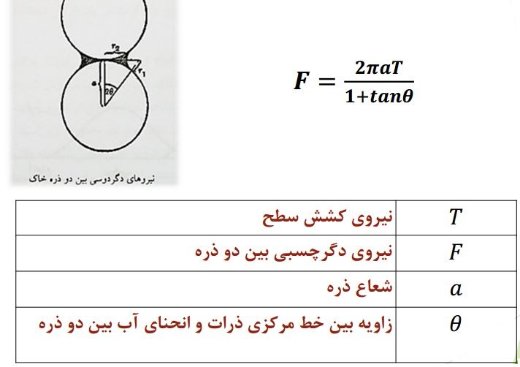
چسبندگي

Slide 31
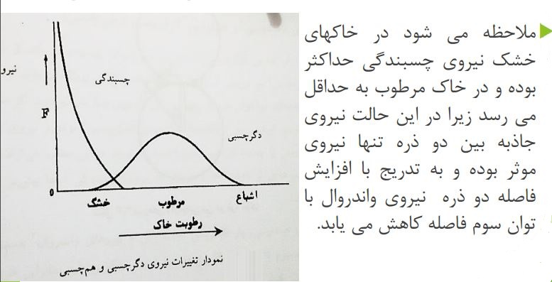
نمودار تغییرات نیروهای دگرچسبی و همچسبی

Slide 32
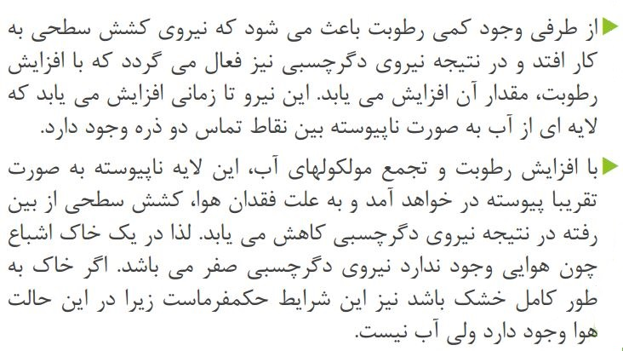
نمودار تغییرات نیروهای دگرچسبی و همچسبی

Slide 33
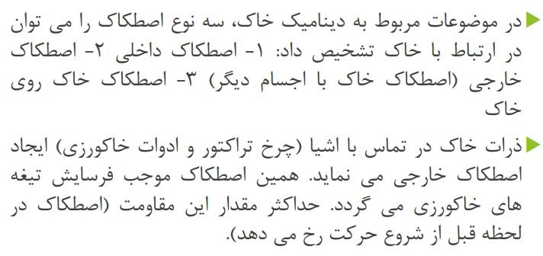
اصطكاك خاک Soil Friction

Slide 34
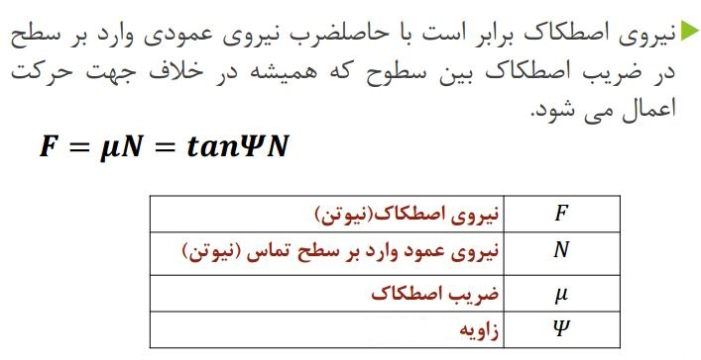
نیروی اصطكاك
اصطکاک

Slide 35
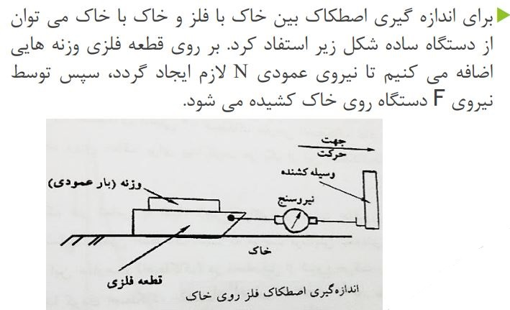
اندازه‌گیری نیروی اصطكاك

Slide 36
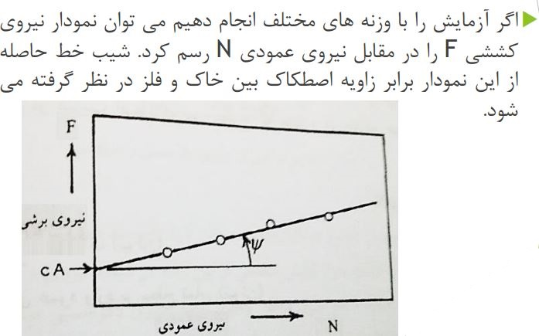
اندازه‌گیری نیروی اصطكاك

Slide 37
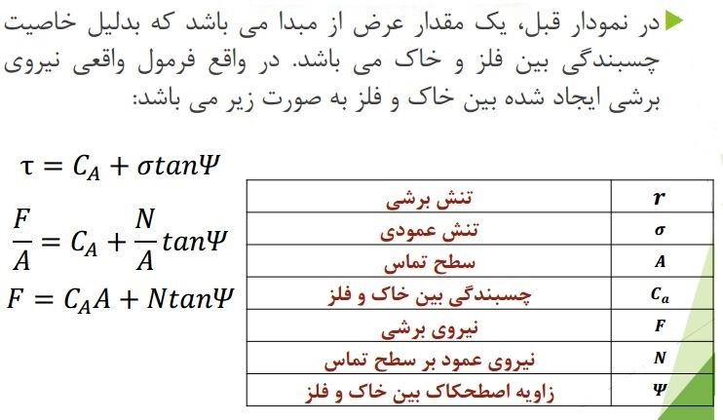
روابط نیروی برشی و اصطكاك

Slide 38
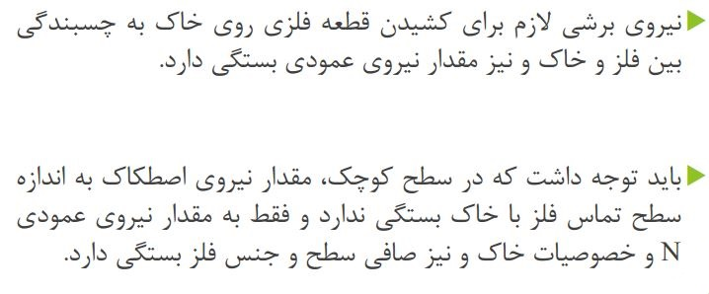
نیروی برشی و اصطكاك

Slide 39
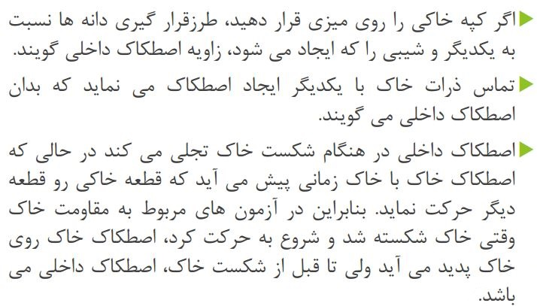
اصطكاك داخلی

Slide 40
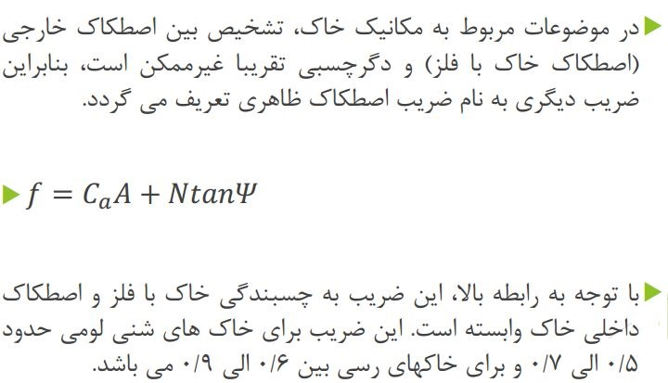
ضریب اصطكاك ظاهری

Slide 41
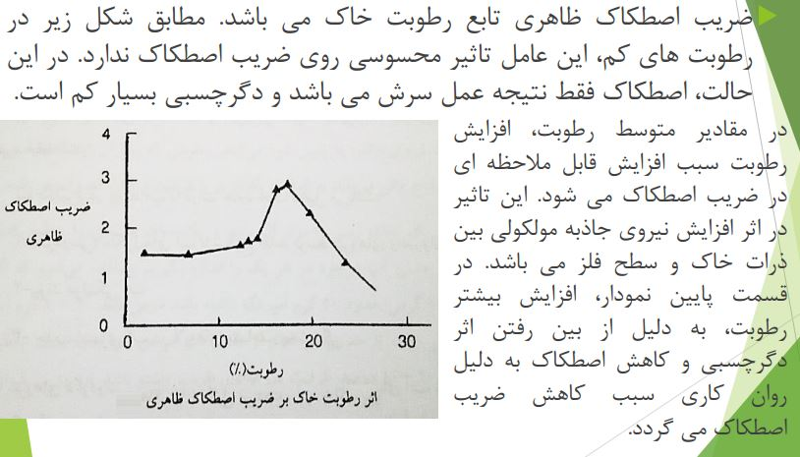
نمودار تاثیر رطوبت بر اصطکاک ظاهری

Slide 42
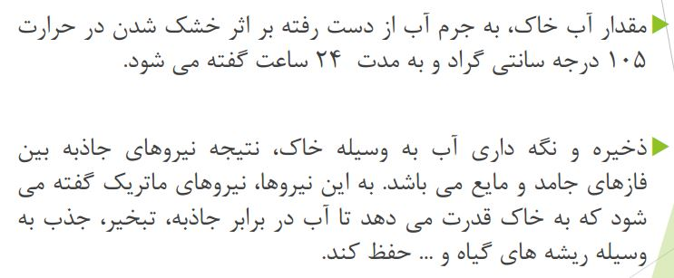
رطوبت خاک

Slide 43
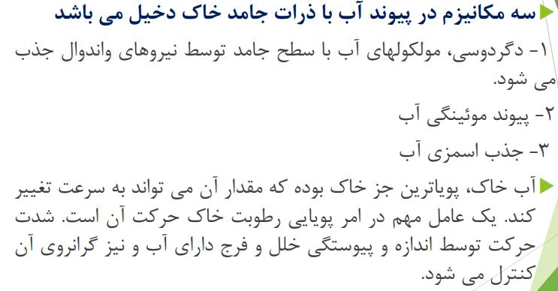
رطوبت خاک

Slide 44
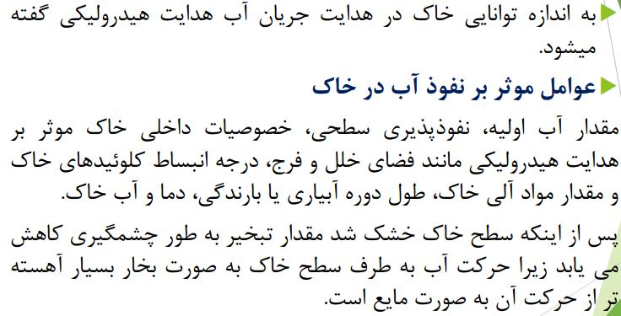
هدایت هیدرولیکی

Slide 45
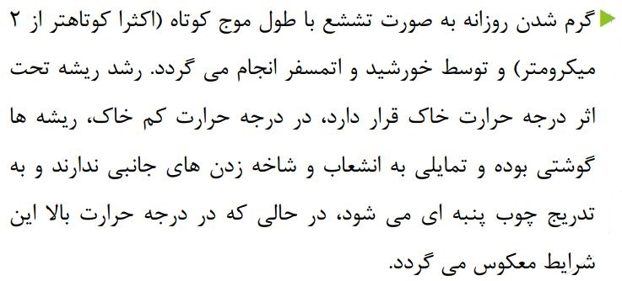
درجه حرارت خاک

Slide 46
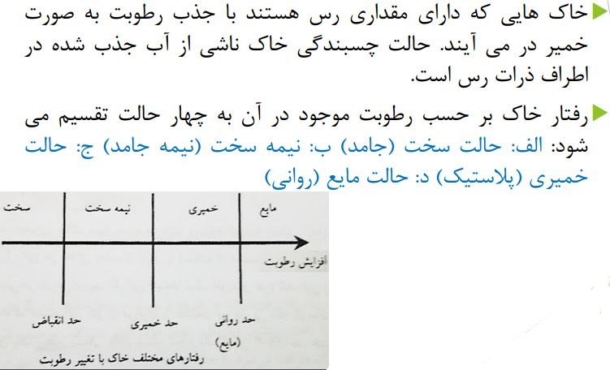
حساسیت خاک

Slide 47
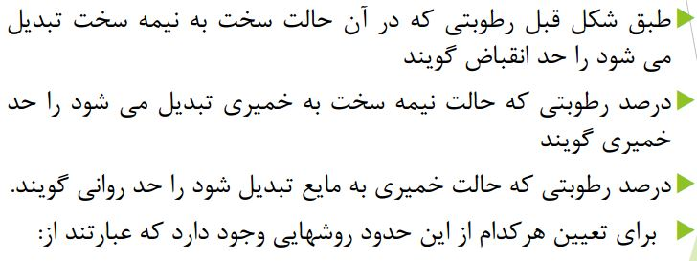
حساسیت خاک

Slide 48
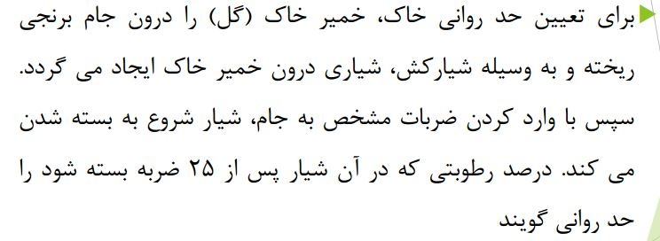
حد روانی خاک

Slide 49
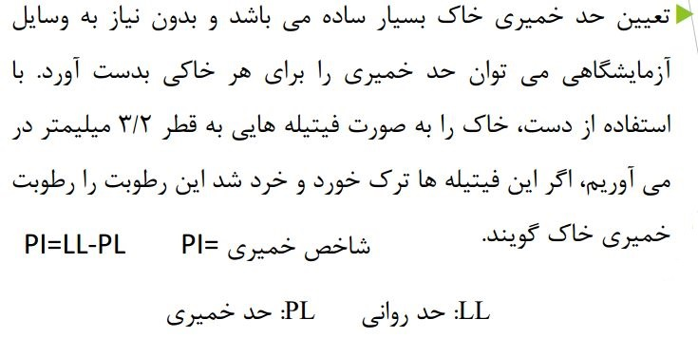
حد خمیری خاک

Slide 50
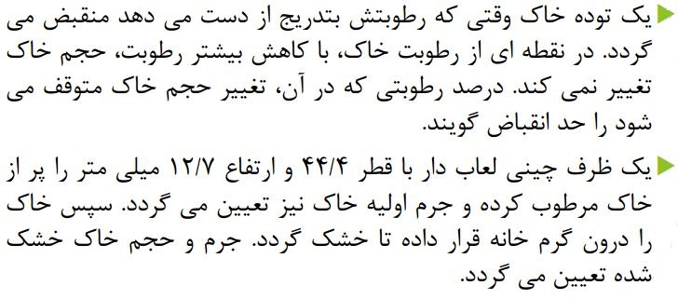
حد انقباض خاک

Slide 51
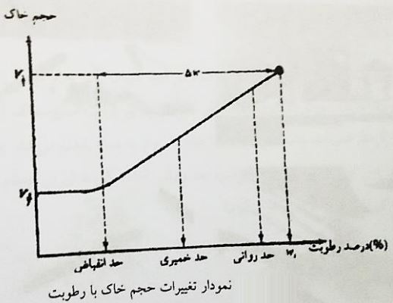
حد انقباض خاک

Slide 52
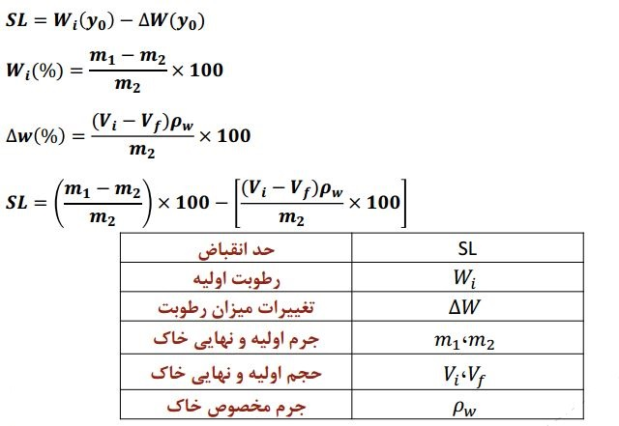
حد انقباض خاک

Slide 53
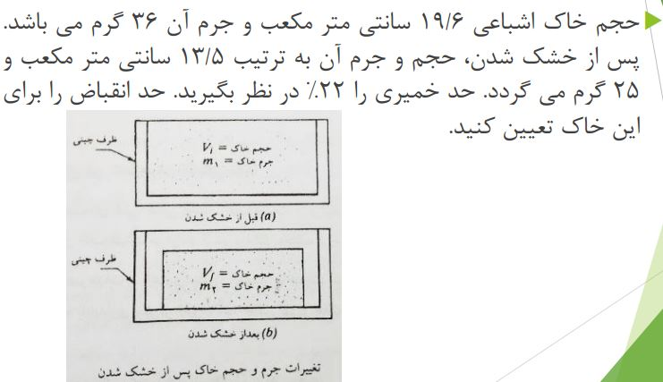
مثال

Slide 54
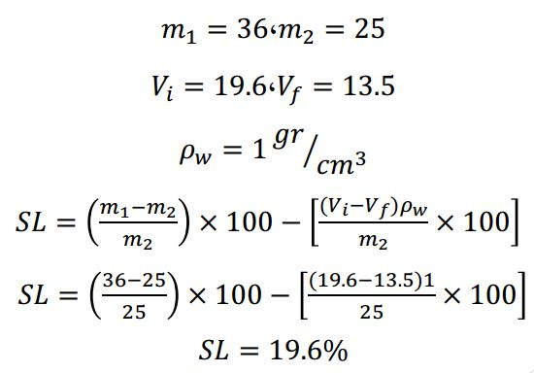
مثال

Slide 55
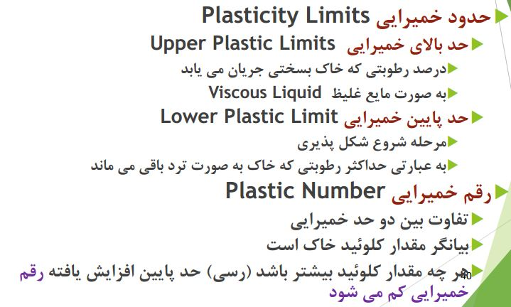
خمیرایی خاک ها

Slide 56
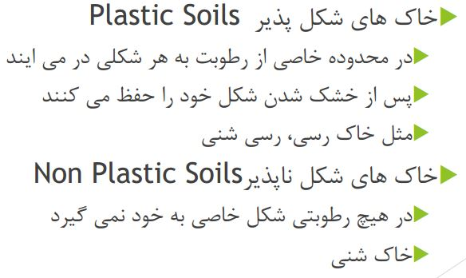
شکل‌پذیری در خاک ها

Slide 57
مراحل خشك شدن خاك هاي شكل پذير
بروز چسبندگي (همچسبي و دگرچسبي) دررطوبت زياد
  باعث از بين رفتن ساختمان خاك در اثر شخم
شكل پذيري (به هر شكل دلخواه)
  هنوز نامناسب براي شخم
ترد (Friable)‌بدليل شكننده بودن به اساني خرد مي شود
  بهترين زمان براي شخم (اصطلاحاً گاو رو)
سخت شدن (ايجاد كلوخه در اثر شخم)
هرخاكي در يك رطوبت معين به حالت تردي مي رسد!!

Slide 58
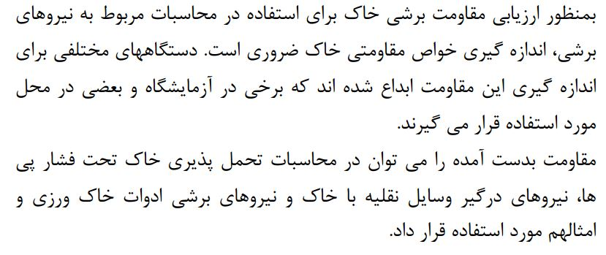
روشهای اندازه گیری مقاومت برشی خاک

Slide 59
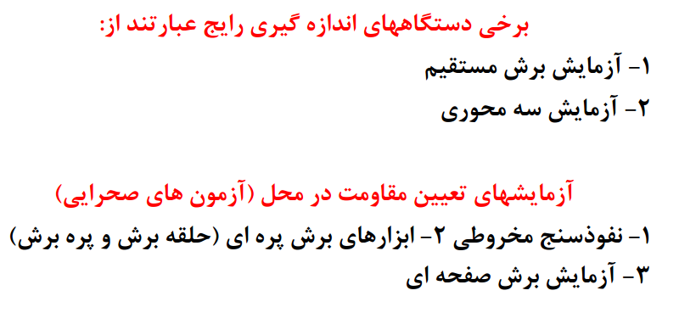
روشهای اندازه گیری مقاومت خاک

Slide 60
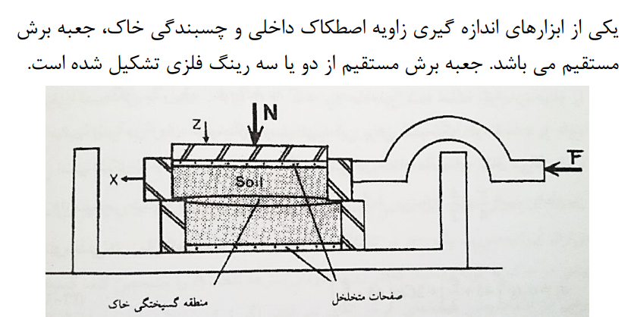
آزمایش برش مستقیمDirect shear test

Slide 61
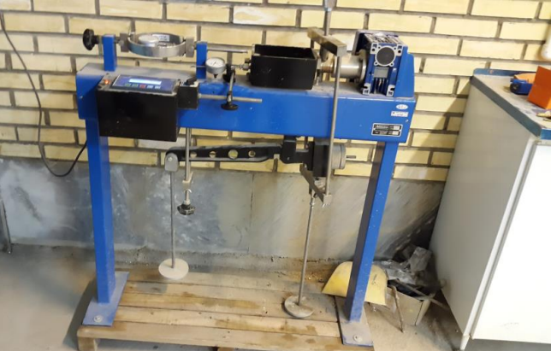
دستگاه برش مستقیم

Slide 62


آزمایش برش مستقیم
رینگ های بالایی توسط نیروی F به صورت افقی کشیده می شود تا نسبت به رینگ پایینی حرکت کند. مقدار F به طور پیوسته با افزایش X افزایش می یابد تا اینکه رینگ بالایی شروع به حرکت می کند. از این به بعد مقدار نیروی F ثابت می ماند.

Slide 63

آزمایش برش مستقیم

Slide 64

مثال:

Slide 65

مثال:

Slide 66

مثال:

Slide 67


2- آزمایش تست سه محوری The Triaxle test

Slide 68

آزمایش تست سه محوری

Slide 69


آزمایش تست سه محوری

Slide 70



آزمایش تست سه محوری

Slide 71

نمودار دستگاه تست سه محوری

Slide 72


نمودار دستگاه تست سه محوری
تنشها در صفحه گسيختگي

Slide 73
پوش گسیختگی درخاکهای غیر چسبنده
Failure Envelope for Cohesionless soils
زاویه اصطکاک داخلی برای خاک های غیر چسبنده بین 28 تا 42 درجه
این زاویه با افزایش دانسیته خاک افزایش می یابد
خاک های خیلی سبک و شل با ساختمان ناپایدار
ممکن است به زیر 10 درجه برسد
S=σ Tan (ϕ)

Slide 74

روش های تست مزرعه ای

Slide 75


Slide 76


Slide 77


Slide 78


Slide 79


Slide 80


Slide 81


آزمایش پره برشی
نسبت ارتفاع به شعاع برابر 4
تغيير بار عمودي امكان پذير نيست

Slide 82

دستگاه پره برشی
می تواند مقاومت برشی زهکشی نشده (اشباع) محدوده وسیعی از خاک های رسی چسبنده از نرم تا تقریبا سخت را به کمک آن اندازه گیری کرد.

Slide 83


آزمایش پره برشی

Slide 84

آزمایش پره برشی

Slide 85
دستگاه نفوذ سنج
Penetrometer
اغلب ويژگي‌هاي خاک مربوط به عکس العمل خاک در مقابل نيروهاي وارده مي‌باشند. اين ويژگي‌ها اغلب در يک خاک مشخص در اثر مرور زمان، شرايط آب وهوايي، مديريت خاک و رشد گياه تغيير مي‌کنند. اين ويژگي‌هاي استحکامي و همچنين تغييرات آنها درهر نوعي از خاک مي‌تواند از طريق اندازه‌گيري مقاومت برشي خاک و يا مقاومت به نفوذ خاک تعيين گردند. مقادير اين مشخصه ها تا حد زيادي به چگالي ظاهري و محتواي رطوبتي خاک بستگي دارند.
سطوح فشردگي بالاتر از 2 مگاپاسکال مانع رشد ريشه گياهان شده و يا منجر به مشکلات زهکشي و عبور آب مي‌شود. اين موارد منجر به عملکرد کمتر محصول خواهد شد.

Slide 86



Slide 87

پنترومتر تراکتوری

Slide 88
شاخص مخروطي:
نيروي مورد نياز در واحد سطح براي فروکردن يک مخروط فولادي با ابعاد استاندارد در خاک مي‌باشد و واحد آن برحسب مگاپاسکال بيان مي‌‌شود.
مقاومت نفوذ:
مقاومت به نفوذ بيانگر فشار مورد نياز براي تشکيل يک حفره کروي درون خاک، به اندازه‌اي که بتواند مخروط فولادي را احاطه کرده و بر اصطکاک بين سطوح مخروط و خاک اطراف آن غلبه کند، مي‌باشد.

Slide 89


Soil resistance measurement
هدف از اندازه‌گيري شاخص مخروطي خاك
1- به منظور تعيين مقاومت خاك در برابر نفوذ گياه (كشاورزي)
2- كمك به تصميم‌گيري جهت احداث پي در ساختمان‌سازي(مهندسي راه و ساختمان)
3- تحقيق وپژوهش شرايط رشد گياهان
4- تشخيص لايه ي فشرده زير عمق شخم و ترسيم آن فشرده زير عمق شخم(Hard pan)
5- تجزيه و تحليل عمومي خاك

Slide 90

انواع دستگاه‌هاي اندازه‌گيري نفوذ خاك
1- penetrograph
2- penetrometer
3- Penetrologger

Slide 91

لودسل
قاب لودسل
بلوک هادی
مکان نصب حسگر نوری
شاخص عمق
صفحه تشخيص سطح خاک
شماتیک نفوذسنج دستی

Slide 92


Penetrograph

Slide 93

Penetrologger

Slide 94
يك پنترولاگر شامل:
1- سنسور اندازه‌گيري نيرو (force sensor)
2- ديتالاگر (datalogger)
3- ميله‌ي رابط (probing rod)
4- مخروط‌ها با ابعاد و زواياي مختلف (conuc)
5- صفحه نمايش (monitor)
6- سيستم اندازه‌گيري عمق (ultrasone depth measurement)
7- شارژر باطري پنترولاگر (battery charger)
8- كابل براي ارتباط پنترولاگر به Pc
9- صفحه‌ي چك‌كننده پنترولاگر (cone check)
10- نرم افزار كامپيوتر (Pc-software)
11- جعبه‌ي آلومينيومي براي حمل دستگاه (bag of tool)

Slide 95
ويژگي‌هاي پنترولاگر
1- تقريباً تا 500 داده را ذخيره سازي مي‌كند.
2- تا عمق 80 سانتي‌متري را اندازه‌گيري مي‌كند.
3- نام پروژه، تعداد اندازه‌گيري‌ها، نوع مخروط مورد استفاده و سرعت نفوذ قبل از اندازه‌گيري‌ها در پنترولاگر يا كامپيوتر قابل تنظيم است.
4- نتايج اندازه‌گيري بر روي صفحه نمايش به صورت گراف يا جدول داده ها قابل نمايش است.
5- مقاومت به نفوذ، به سرعت نفوذ، ابعاد مخروط و زاويه‌ي بالايي مخروط بستگي دارد.

Slide 96


Slide 97

Graphic display on a monitor

